Slide 1


盛
世
共
贺
举
国
同
庆
国
庆
假
期
安
全
教
育
—2023年国庆节放假安全教育主题教育—
杨建新
日期：2023.9.26

Slide 2

01
国庆节放假通知
目
录
01
国庆假期安全须知
01
劳逸结合不忘学习

Slide 3






PART 01
国庆节放假通知
—2023年国庆节放假安全教育主题教育—

Slide 4

国庆节放假通知
国庆节放假时间安排
2023年9月29日（周五）-10月6日（周五）放假，共八天
一
二
三
四
五
六
七
25
26
27
28
29
30
01
02
03
04
05
06
07
08
返校时间：10月7日 课程安排（周六周日）上课（上周四周五课程）

Slide 5
PART 02
国庆假期安全须知
—2023年国庆节放假安全教育主题教育—

Slide 6

国庆假期安全须知
01
交通篇——安全文明出行
自觉遵守交通法规，养成文明出行的良好习惯，
过马路走斑马线，多观察路况，不闯红灯，不翻越隔离栏。
未满12周岁不在公路上骑自行车，未满16周岁不骑电动自行车。
不在公路上、停放车辆周围或车辆盲区玩耍打闹。
行走或骑车时不看手机、不听音乐。不在机动车道骑车，不与机动车争道抢行。
切勿乘坐私揽客源、无营运资质等“黑车”，不乘坐违规三四轮车。
不坐超速、超载、酒驾的车辆。乘坐私家车要系好安全带。

Slide 7
国庆假期安全须知
02
消防篇——防火安全 时刻警惕
注意防火安全
居家时注意用电、用气安全，熟悉家电使用方法，以防触电和煤气中毒。及时清理阳台、楼道杂物，教育孩子不玩火。
熟悉逃生路线
外出时注意熟悉场所的疏散通道位置和逃生路线，如遇火情有序逃生，不乘坐电梯、不贪恋财物、掌握正确逃生方法。

Slide 8
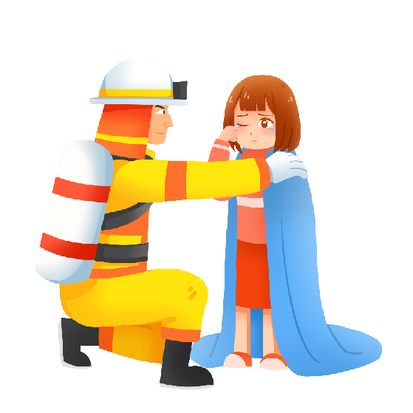
国庆假期安全须知
景区森林防火
火灾及时求助
景区游玩时遵守景区防火规定，不携带火种进入山林，不在野外点燃火种。
发现火情及时报警或报告大人，牢记各种报警和急救电话，遇到紧急情况时及时求助。

Slide 9
国庆假期安全须知
03
居家篇——安全隐患 不可忽视
远离阳台窗台
不要在飘窗或阳台玩耍，不要在窗台下和阳台上堆放可以攀爬的物品，叮嘱孩子不要把头和身体伸到窗户外或是栏杆外。严禁高空抛物，危害公共安全。
当心用电安全
不要触碰带电的物体，包括电线、插座等，不要用潮湿的手去触摸电器、电源等，不要用湿布擦拭电器。电器使用完毕后及时关闭电源。

Slide 10
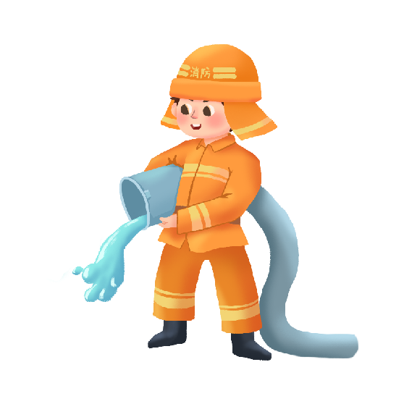
国庆假期安全须知
不玩危险品
不玩易燃易爆、锋利、高温、有毒或其他对孩子有危害的物品、玩具及药品等，不让孩子接触玩耍。不随意把东西放进口、耳、鼻中，不随意把东西往头和脖子上套。

Slide 11
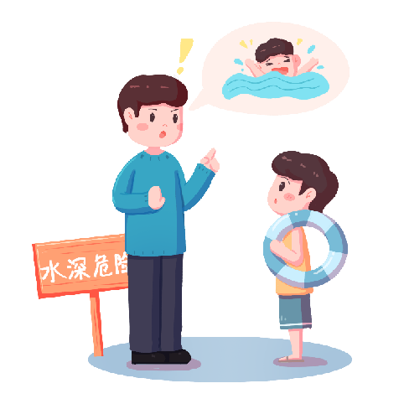
国庆假期安全须知
04
防溺水篇--珍爱生命 拒绝野游
防溺水“六不”
不私自下水游泳，不擅自与他人结伴游泳，不在无家长或教师带领的情况下游泳。不到无安全设施、无救援人员的水域游泳，不到不熟悉的水域游泳。不熟悉水性的学生不擅自下水施救
远离危险区域

Slide 12
国庆假期安全须知
05
饮食篇—饮食规律 注意卫生
“六不”
保持饮食规律
购买正规食品
不喝野外生水，不吃腐败变质食物，不吃未烧熟煮透的食物，不吃野外不熟悉的食物，防止病从口入、食物中毒。
假期期间要合理、规律膳食，适量品尝节日美食，不暴饮暴食。养成良好的个人卫生习惯，饭前便后勤洗手。
到正规商场或商店购买食品，不买、不吃三无食品或不在保质期内的食品。外出就餐时，选择正规、卫生条件好的饭店或餐厅就餐。

Slide 13
国庆假期安全须知
06
社交篇——慎重交友 做好保障
01
远离社会不良人员，不参与赌博，
慎重结
交朋友
02
不去网吧、酒吧及歌舞娱乐等场所，
03
不参与违法违规活动。
04
遵纪守法，遵守社会公序良俗。
05
不打架不斗殴，不欺负同学。

Slide 14
PART 03
劳逸结合不忘学习
—2023年国庆节放假安全教育主题教育—

Slide 15

劳逸结合不忘学习
合理安排假期生活
一个愉快而有意义的假期，就是要科学地安排各种内容健康的活动，这样既达到积极休息的目的，又起到扩展知识、提升精神境界的作用

Slide 16
劳逸结合不忘学习
适度娱乐 避免沉迷
01
控制上网时间
预防网络诈骗
03
减少用手机的时间和次数，一天不超过1个小时。
注意信息安全，自己和家人的信息不要透露给陌生人或网友慎交网友，不与陌生网友见面；不能在网络中随便充值、转账、打赏，一旦涉及金钱交易要先征求家长的同意。
02
限定上网内容
少玩游戏，少刷短视频，少看直播，可以借助互联网来学习，拓展自己的知识面。

Slide 17

劳逸结合不忘学习
合理安排时间，做到娱乐学习两不误
01
合理、科学地安排作息时间；
02
保质保量完成假期作业、认真阅读课外读物；
03
做必要的体育锻炼，强健体魄。

Slide 18

劳逸结合不忘学习
遵纪守法，行为文明
01
自觉遵守国家法律、社会公德和村规民约,言行文明，以礼待人。
02
尊老爱幼，孝敬父母，听从教导，不任性

Slide 19
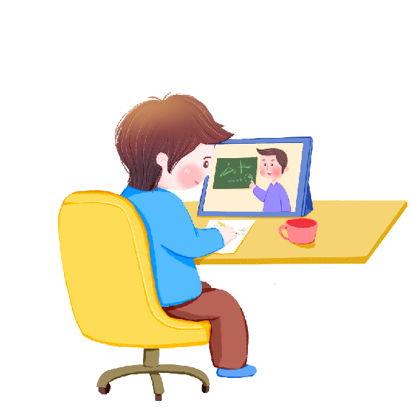
劳逸结合不忘学习
其他倡议
倡议同学们利用假期参加一些有意义的实践活动，如参加学院的“扶心·扶志·扶学”志愿服务工程，与乡村留守儿童一起感受中秋节、国庆节文化的熏陶，陪伴他们学习成长。
01
合理安排作息时间，保持良好生活习惯。
02
保证每天充足的睡眠时间，养成早睡早起的好习惯

Slide 20
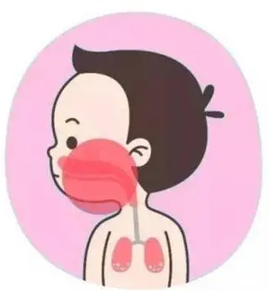
支原体肺炎症状
肺炎支原体引起的呼吸道感染，主要表现为不同程度发热、咳嗽，一开始是干咳，慢慢可能发展为频繁的阵发性咳嗽，并且夜间比较明显。随着病情的加重，孩子可能会有粘痰或黄脓痰，甚至出现胸痛的情况。

Slide 21
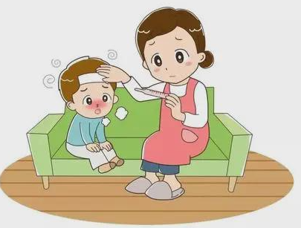
支原体肺炎预防
支原体感染主要是经过直接接触传播和飞沫传播，因此在日常防护上要注意减少聚集、保持勤洗手等良好的卫生习惯。如果孩子出现发热、咳嗽等症状，且持续3天以上不能缓解时，应及时到公立医院就诊，以免延误病情。

Slide 22

结束语
喜迎国庆
祝伟大的祖国74周年生日快乐！
祝同学们国庆节愉快！

